Slide 1
Europa
Easy4me

Slide 2
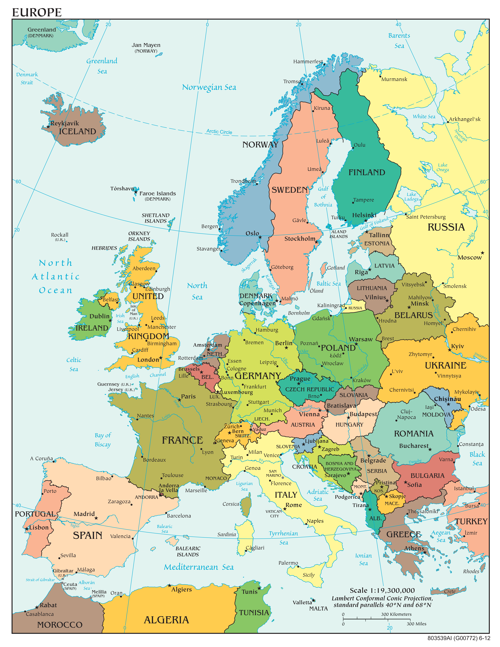
Verschiebe die Textfelder zu den richtigen Orten! Auf der Landkarte sind die Länder in englischer Sprache angegeben.
Färbe für alle Nicht-EU-Staaten den Text mit der Farbe Rot!
Eine Liste mit den EU-Staaten findest du auf der 3. Folie!
Albanien
Lettland
Bosnien und Herzegowina
Belgien
Andorra
Liechtenstein
Belgien
Bulgarien
Vereinigtes Königreich
Deutschland
Litauen
Luxemburg
Estland
Malta
Spanien
Türkei
Finnland
Tschechien
Vatikanstadt
Frankreich
Mazedonien
Serbien
Niederlande
Ukraine
Griechenland
Norwegen
Schweden
Irland
Ungarn
Montenegro
Schweiz
Island
Weißrussland
Österreich
Rumänien
Italien
Moldau
Russland
Polen
Slowakei
Kosovo
Monaco
San Marino
Portugal
Kroatien
Slowenien

Slide 3
27 EU-Staaten
Belgien
Bulgarien
Dänemark
Deutschland
Estland
Finnland
Frankreich
Griechenland
Irland
Italien
Kroatien
Lettland
Litauen
Luxemburg
Malta
Niederlande
Österreich
Polen
Portugal
Rumänien
Schweden
Slowenien
Slowakei
Spanien
Tschechien
Ungarn
Zypern

